Slide 1
Shortest Path
- Dijkstra

Slide 2
Shortest Path
👉 최단 거리 문제
- Graph Application
- Input : Weighted Graph
거리 : 특정 노드 A, B사이의 경로(Path)의 가중치(Weight)의 합
‘거리가 최소이도록 하는 경로’
최단 거리 특징
Acylic
최적화 구조(Optimal Structure)가 존재
=> Greedy Algorithm 접근 가능

Slide 3
Dijkstra Algorithm
👉 정의
- Input
1️⃣ Weighted Graph 2️⃣ Starting Node
- Output
Shortest Paths from Starting to each node

Slide 4
Dijkstra Algorithm
👉 예시
- Input
Following Graph,
Starting - A
- Output
from A to A : 0 from A to D : 1
from A to B : 2 from A to E : 2
from A to C : 3 from A to F : 4
2
B
3
A
3
C
5
1
2
5
3
D
1
F
1
E
2

Slide 5
Dijkstra Algorithm
👉
- Process
1️⃣ 출발 노드를 설정
2️⃣ 최단 거리 테이블을 초기화
3️⃣ 방문하지 않은 노드 중에서 최단 거리가 최소인 노드를 선택
4️⃣ 해당 노드를 거쳐 다른 노드로 가는 비용을 계산하여
최단 거리 테이블을 갱신합니다
5️⃣ 방문하지 않은 노드가 1개 남을 때까지 3️⃣,4️⃣번을 반복합니다.
https://www.youtube.com/watch?v=acqm9mM1P6o&ab_channel=%EB%8F%99%EB%B9%88%EB%82%98

Slide 6
INF
0
B
INF
2
3
A
3
C
5
2
5
1
3
D
1
F
INF
1
E
2
INF
INF

Slide 7
2
0
Graph
[0]
[1]
[2]
B
5
2
3
A
(B,2)
(D,1)
(C,5)
A
3
C
5
B
(D,2)
(C,3)
2
5
1
C
(B,3)
(F,3)
3
D
1
F
D
(C,3)
(E,1)
1
1
E
2
INF
E
(C,1)
(E,2)
INF
F

Slide 8
2
0
B
5
2
3
A
3
C
5
2
5
1
3
D
1
F
1
1
E
2
INF
INF

Slide 9
2
0
B
4
2
3
A
3
C
5
2
5
1
3
D
1
F
1
1
E
2
INF
2

Slide 10
2
0
B
4
2
3
A
3
C
5
2
5
1
3
D
1
F
1
1
E
2
INF
2

Slide 11
2
0
B
4
2
3
A
3
C
5
2
5
1
3
D
1
F
1
1
E
2
INF
2

Slide 12
2
0
B
4
2
3
A
3
C
5
2
5
1
3
D
1
F
1
1
E
2
INF
2

Slide 13
2
0
B
3
2
3
A
3
C
5
2
5
1
3
D
1
F
1
1
E
2
4
2

Slide 14
2
0
B
3
2
3
A
3
C
5
2
5
1
3
D
1
F
1
1
E
2
4
2

Slide 15
2
0
B
3
2
3
A
3
C
5
2
5
1
3
D
1
F
1
1
E
2
4
2

Slide 16
2
0
B
3
2
3
A
3
C
5
2
5
1
3
D
1
F
1
1
E
2
4
2
종료.

Slide 17
INF
INF
C
4
D
3
1
1
INF
A
E
2
B
2
0
INF
3
6
2
2
F
G
5
INF
INF

Slide 18
3
INF
C
4
D
3
1
1
INF
A
E
2
B
2
0
INF
3
6
2
2
F
G
5
2
INF

Slide 19
3
INF
C
4
D
3
1
1
8
A
E
2
B
2
0
5
3
6
2
2
F
G
5
2
7

Slide 20
3
INF
C
4
D
3
1
1
8
A
E
2
B
2
0
5
3
6
2
2
F
G
5
2
7

Slide 21
3
7
C
4
D
3
1
1
8
A
E
2
B
2
0
4
3
6
2
2
F
G
5
2
7

Slide 22
3
7
C
4
D
3
1
1
8
A
E
2
B
2
0
4
3
6
2
2
F
G
5
2
7

Slide 23
3
7
C
4
D
3
1
1
6
A
E
2
B
2
0
4
3
6
2
2
F
G
5
2
7

Slide 24
3
7
C
4
D
3
1
1
6
A
E
2
B
2
0
4
3
6
2
2
F
G
5
2
7

Slide 25
3
7
C
4
D
3
1
1
6
A
E
2
B
2
0
4
3
6
2
2
F
G
5
2
7

Slide 26
3
7
C
4
D
3
1
1
6
A
E
2
B
2
0
4
3
6
2
2
F
G
5
2
7

Slide 27
3
7
C
4
D
3
1
1
6
A
E
2
B
2
0
4
3
6
2
2
F
G
5
2
7

Slide 28
3
7
C
4
D
3
1
1
6
A
E
2
B
2
0
4
3
6
2
2
F
G
5
2
7
종료.

Slide 29
INF
INF
C
4
D
3
1
1
INF
A
E
2
B
2
INF
0
3
6
2
2
F
G
5
INF
INF

Slide 30
1
INF
C
4
D
3
1
1
2
A
E
2
B
2
INF
0
3
6
2
2
F
G
5
3
INF

Slide 31
1
INF
C
4
D
3
1
1
2
A
E
2
B
2
INF
0
3
6
2
2
F
G
5
3
INF

Slide 32
1
5
C
4
D
3
1
1
2
A
E
2
B
2
4
0
3
6
2
2
F
G
5
3
INF

Slide 33
1
5
C
4
D
3
1
1
2
A
E
2
B
2
4
0
3
6
2
2
F
G
5
3
INF

Slide 34
1
3
C
4
D
3
1
1
2
A
E
2
B
2
4
0
3
6
2
2
F
G
5
3
4

Slide 35
1
3
C
4
D
3
1
1
2
A
E
2
B
2
4
0
3
6
2
2
F
G
5
3
4

Slide 36
1
3
C
4
D
3
1
1
2
A
E
2
B
2
4
0
3
6
2
2
F
G
5
3
4

Slide 37
1
3
C
4
D
3
1
1
2
A
E
2
B
2
4
0
3
6
2
2
F
G
5
3
4

Slide 38
1
3
C
4
D
3
1
1
2
A
E
2
B
2
4
0
3
6
2
2
F
G
5
3
4

Slide 39
1
3
C
4
D
3
1
1
2
A
E
2
B
2
4
0
3
6
2
2
F
G
5
3
4

Slide 40
1
3
C
4
D
3
1
1
2
A
E
2
B
2
4
0
3
6
2
2
F
G
5
3
4

Slide 41
1
3
C
4
D
3
1
1
2
A
E
2
B
2
4
0
3
6
2
2
F
G
5
3
4
종료.

Slide 42
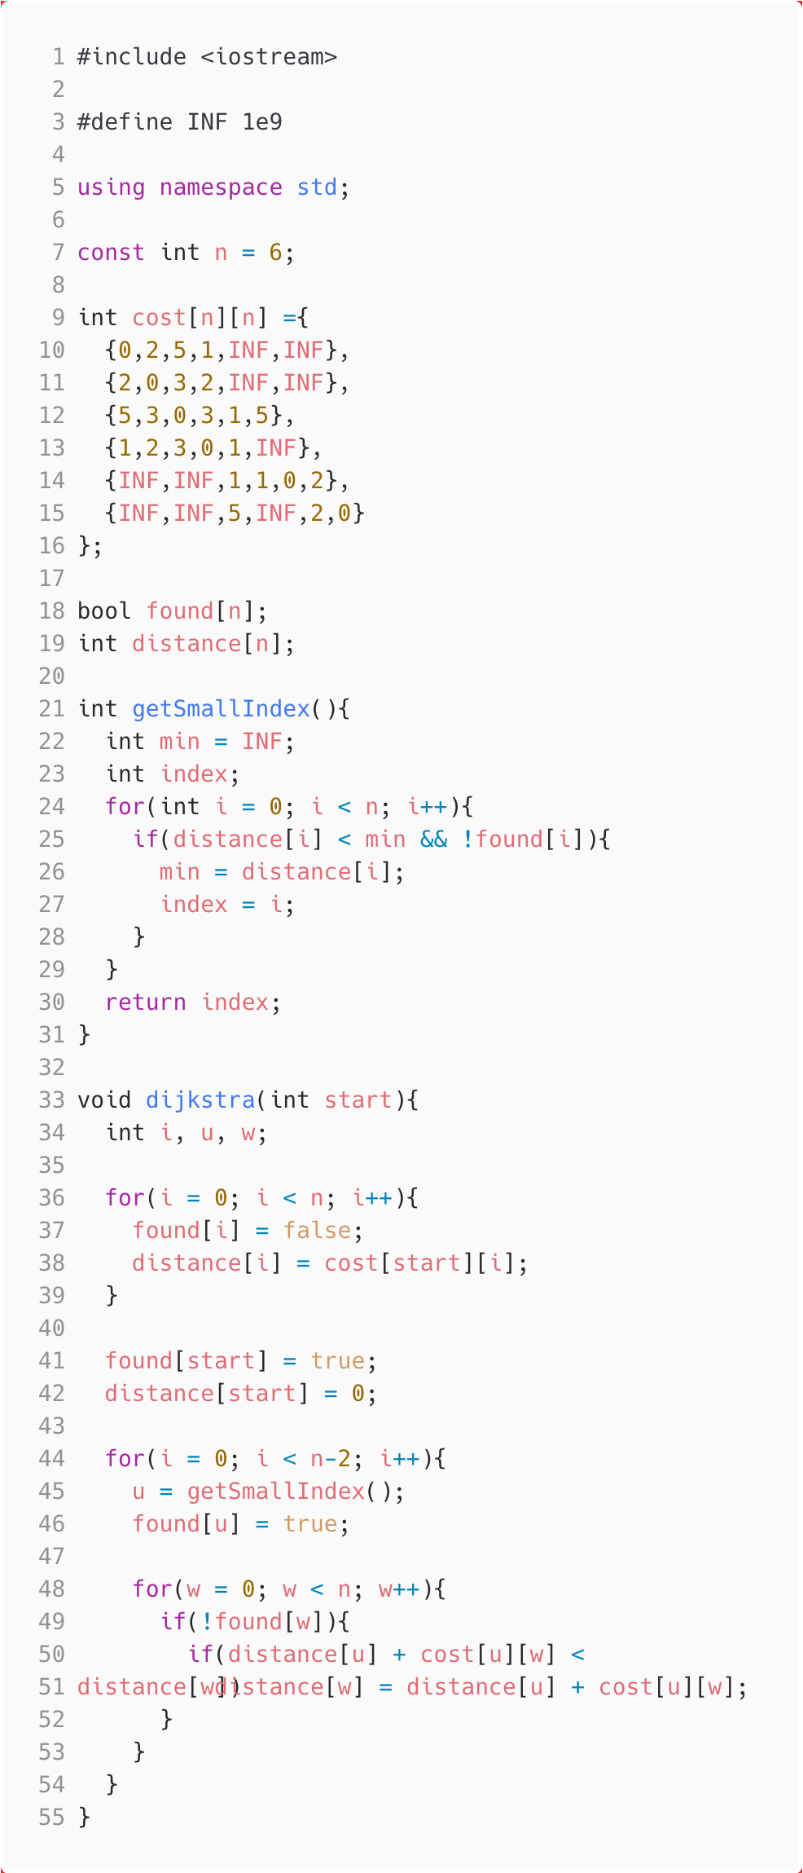
Dijkstra Algorithm
👉
총 O(V) 번에 걸쳐 최단 거리가 최소인 노드 선택
따라서, 시간 복잡도 O(V^2)
전체 노드의 개수가 5000개 이하라면 해결 가능
10000개가 넘으면?
https://gist.github.com/euije/84b5155422e90f82ace14bf37787d34b
https://github.com/ndb796/python-for-coding-test/tree/master/9

Slide 43
Dijkstra Algorithm - Modified
👉
단계마다 방문하지 않는 노드 중에서 최단 거리가
가장 짧은 노드를 선택하기 위해 우선 순위 큐를 활용
다익스트라 알고리즘이 동작하는 기본 원리는 동일

Slide 44
INF
우선순위 큐
(노드, W)
(A, 0)
0
B
INF
2
3
A
3
C
5
2
5
1
3
D
1
F
INF
1
E
2
INF
INF

Slide 45
2
우선순위 큐
(노드, W)
(D, 1)
(B, 2)
(C, 5)
0
B
3
2
3
A
3
C
5
2
5
1
3
D
1
F
1
1
E
2
INF
INF

Slide 46
2
우선순위 큐
(노드, W)
(B, 2)
(C, 5)
0
B
3
2
3
A
3
C
5
2
5
1
3
D
1
F
1
1
E
2
INF
INF

Slide 47
2
우선순위 큐
(노드, W)
(E, 1)
(B, 2)
(C, 5)
0
B
3
2
3
A
3
C
5
2
5
1
3
D
1
F
1
1
E
2
INF
2

Slide 48
2
우선순위 큐
(노드, W)
(E, 1)
(B, 2)
(C, 5)
0
B
3
2
3
A
3
C
5
2
5
1
3
D
1
F
1
1
E
2
INF
2

Slide 49
2
우선순위 큐
(노드, W)
(B, 2)
(F, 2)
(C, 5)
0
B
3
2
3
A
3
C
5
2
5
1
3
D
1
F
1
1
E
2
4
2

Slide 50
2
우선순위 큐
(노드, W)
(F, 2)
(C, 5)
0
B
3
2
3
A
3
C
5
2
5
1
3
D
1
F
1
1
E
2
4
2

Slide 51
2
우선순위 큐
(노드, W)
(F, 2)
(C, 5)
0
B
3
2
3
A
3
C
5
2
5
1
3
D
1
F
1
1
E
2
4
2

Slide 52
2
우선순위 큐
(노드, W)
(C, 5)
0
B
3
2
3
A
3
C
5
2
5
1
3
D
1
F
1
1
E
2
4
2

Slide 53
2
우선순위 큐
(노드, W)
0
B
3
2
3
A
3
C
5
2
5
1
3
D
1
F
1
1
E
2
4
2

Slide 54
2
우선순위 큐
(노드, W)
0
B
3
2
3
A
3
C
5
2
5
1
3
D
1
F
1
1
E
2
4
2

Slide 55
2
우선순위 큐
(노드, W)
0
B
3
2
3
A
3
C
5
2
5
1
3
D
1
F
1
1
E
2
4
2

Slide 56
Baekjoon - #11279
👉 오늘의 문제
⭐️ #18352, ‘특정 거리의 도시 찾기’
⭐️ #1753, ‘최단 경로’

